Slide 1
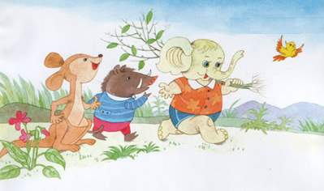

19 三个小伙伴
苏教版语文一年级下册

Slide 3
19 三个小伙伴

Slide 4


请你读一读
伙伴 一同 没有 不要紧
就用 箩筐 鼻子 皮口袋
锄头 嘴巴 拱出 手拉着手

Slide 5

小野猪、小象和小袋鼠
一同上山栽树。

Slide 6
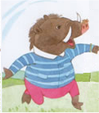
读课文的2-5自然段，想一想，三个小伙伴遇到了哪些困难？又是怎样克服的？

Slide 7
没有锄头挖树坑怎么办？
没有箩筐运肥料怎么办？
没有水桶浇水怎么办？

Slide 8
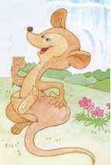
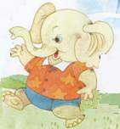
“不要紧，不要紧，我有硬硬的嘴巴。”
“不要紧，不要紧，我有一个皮口袋。”
“不要紧，不要紧，我有长长的鼻子。”

Slide 9
“不要紧，不要紧，我有硬硬的嘴巴。”
“不要紧，不要紧，我有一个皮口袋。”
“不要紧，不要紧，我有长长的鼻子。”

Slide 10
不一会儿，小野猪就用嘴巴拱出了一个树坑。
不一会儿，小袋鼠就用皮口袋运来了一堆肥料。
小象跑到小河边，用长鼻子吸足了水，把树坑浇得湿湿的。

Slide 11

不一会儿，小野猪就用嘴巴拱出了一个树坑。
不一会儿，小袋鼠就用皮口袋运来了一堆肥料。
小象跑到小河边，用长鼻子吸足了水，把树坑浇得湿湿的。

Slide 12
分角色读2-5自然段

Slide 13
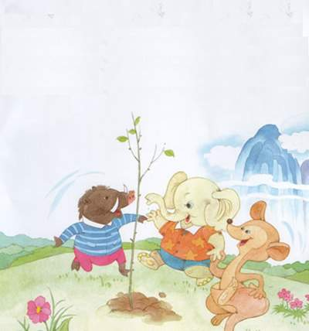
！
小树栽好啦
三个小伙伴
手拉着手,
围着小树
又跳又笑。

Slide 14
小野猪有 _________ ，用_____拱出了___________。
小袋鼠有_______，用 ______运来了_________。
小象有__________，用______吸足了水，把树坑_____________。
硬硬的嘴巴
嘴巴
一个树坑
皮口袋
皮口袋
一堆肥料
长长的鼻子
长鼻子
浇得湿湿的

Slide 15
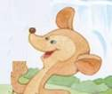
跟我读一读
团结起来力量大。
众人一条心，黄土变成金。
单丝不成线，独木不成林。
众人拾柴火焰高。
人心齐，泰山移。
一个篱笆三个桩，一个好汉三个帮。

Slide 16
请你读一读
巴
伙
伴
同
没
要
就
把
拉

Slide 17
请你写一写
伙
伴
把
拉
没

